Slide 1
Marco del Buen Desempeño Docente
Julio César Mendoza Francia

Slide 2
Contexto Inmediato
Concurso Excepcional de Reubicación

Slide 3
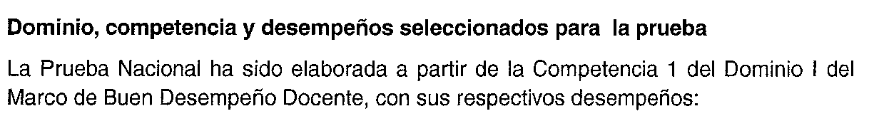

Concurso Excepcional de Reubicación

Slide 4
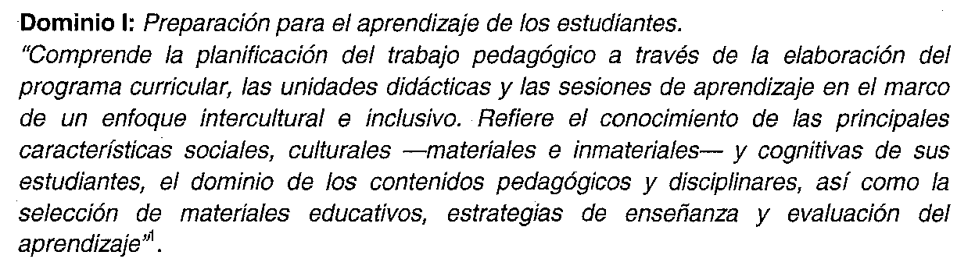
Concurso Excepcional de Reubicación

Slide 5
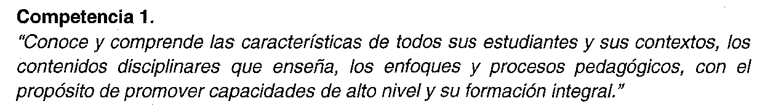
Concurso Excepcional de Reubicación

Slide 6
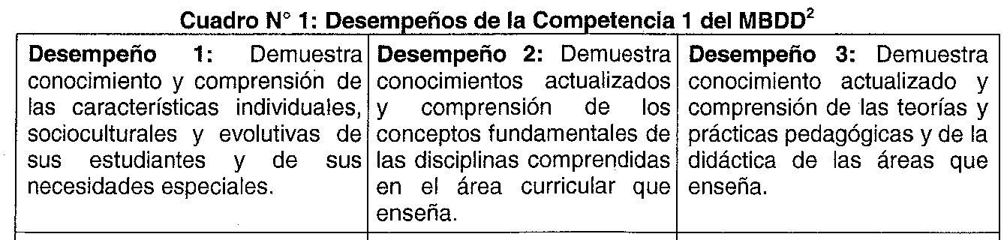
Concurso Excepcional de Reubicación

Slide 7
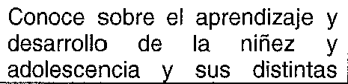
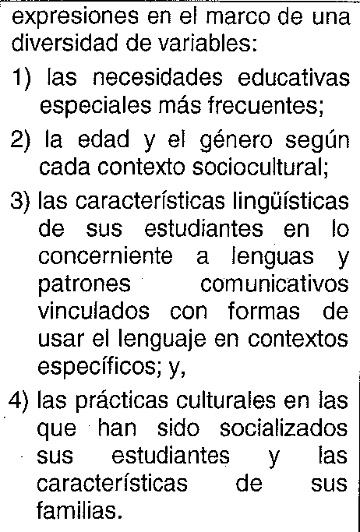
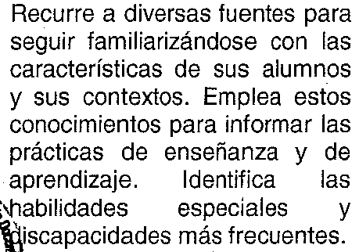
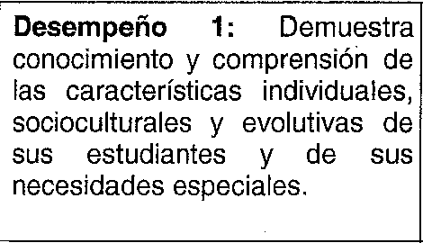

Slide 8
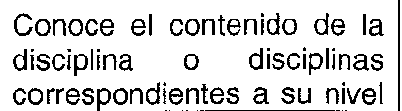
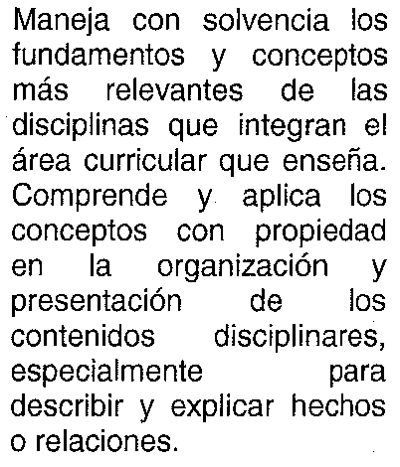
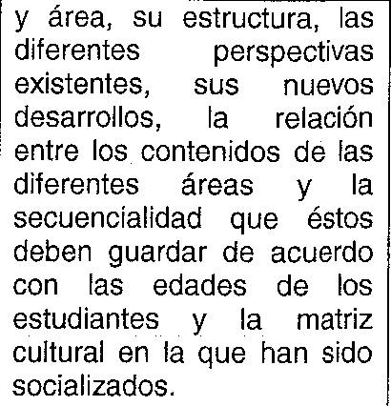
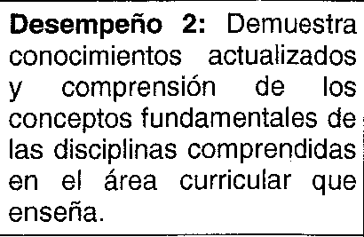

Slide 9
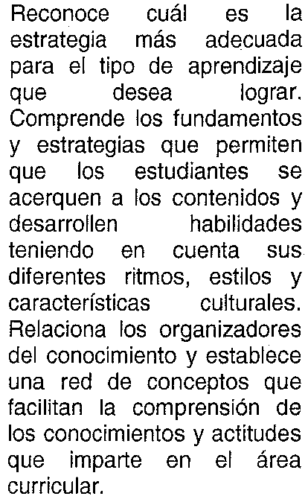
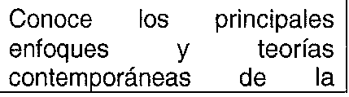
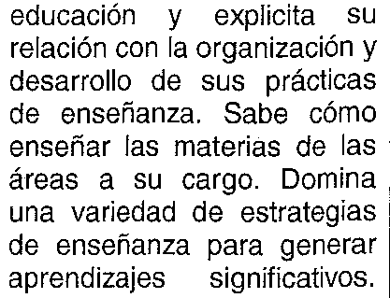
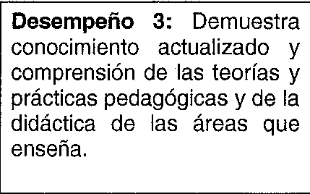

Slide 10
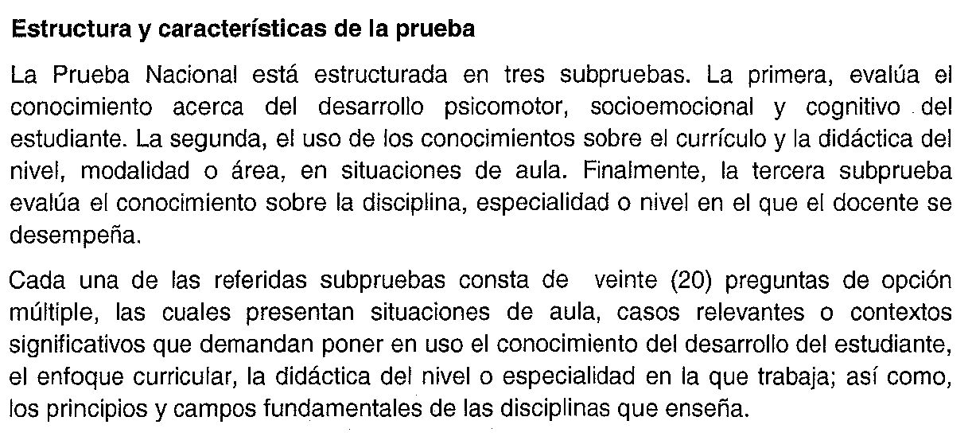
Concurso Excepcional de Reubicación

Slide 11
La siguiente afirmación “si tuviese que reducir toda la Psicología Educativa en un solo principio, diría que el factor más importante que influye en el aprendizaje es lo que el alumno ya sabe” corresponde a:
a.- Bruner
b.- Vigotsky
c.- Ausebel
d.- Piaget
CPM - 2010

Slide 12
Cada vez que Joaquín da un examen presenta ansiedad. Este comportamiento refleja una reacción por las experiencias anteriores que experimentó.
De estimulo-respuesta
De reforzamiento
De estimulo-incondicionado
Condicionada
Prueba Nacional – CPM – 11/2010

Slide 13
La profesora Martha esta convencida que el factor más importante que influye en el aprendizaje de sus estudiantes, es lo que ellos ya saben. Este convencimiento esta alineado con los principio pedagógicos de:
a.- El aprendizaje por descubrimiento de Bruner
b.- El aprendizaje socio cultural de Vigotsky
c.- El aprendizaje significativo de Ausebel
d.- La teoría psicogenética del aprendizaje de Piaget

Slide 14
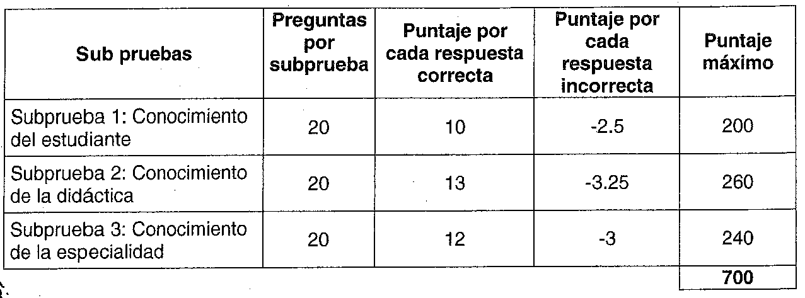
Concurso Excepcional de Reubicación

Slide 15
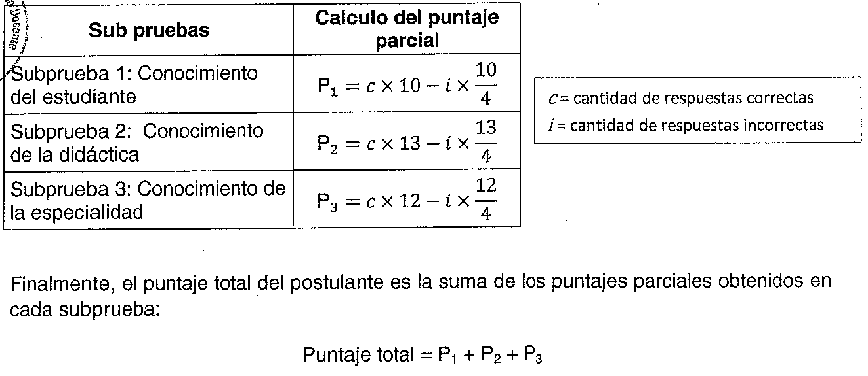
Concurso Excepcional de Reubicación

Slide 16
Temas a desarrollar
Acuerdo Nacional
Proyecto Educativo Nacional
Marco del Buen Desempeño Docente

Slide 17
Marcos de Referencia: El Acuerdo Nacional y el Proyecto Educativo Nacional
Marco del Buen Desempeño Docente

Slide 18
Acuerdo Nacional
Marco Normativo Curricular

Slide 19
Visión al 2021

Slide 20
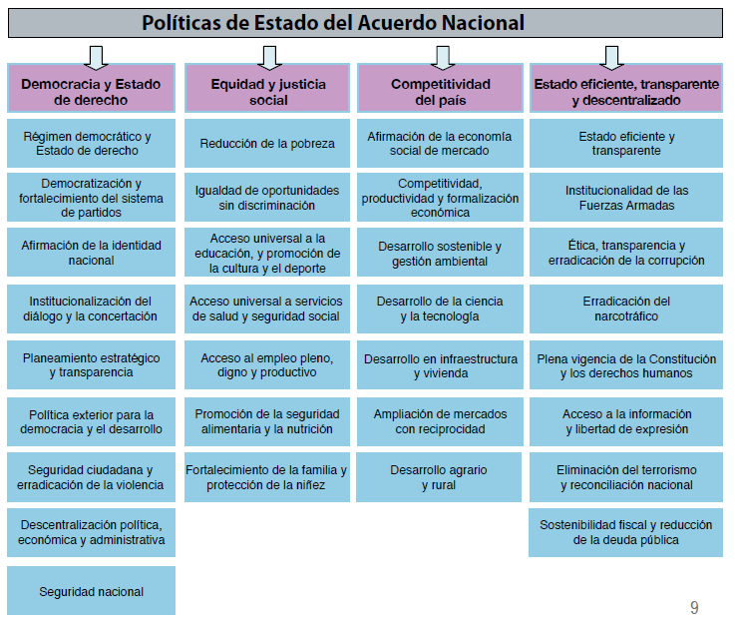

Slide 21
Proyecto Educativo Nacional
Marco Normativo Curricular

Slide 22
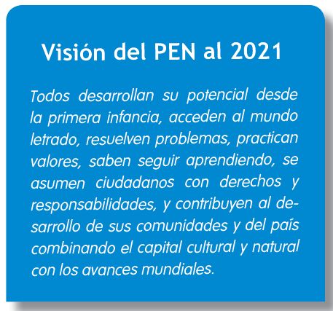
PEN

Slide 23
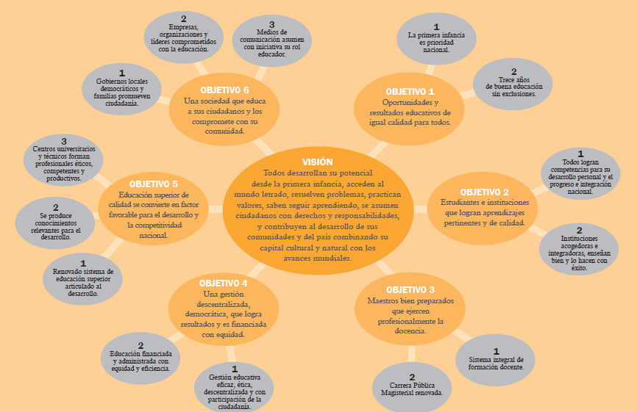
Referente Nacional
PEN

Slide 24
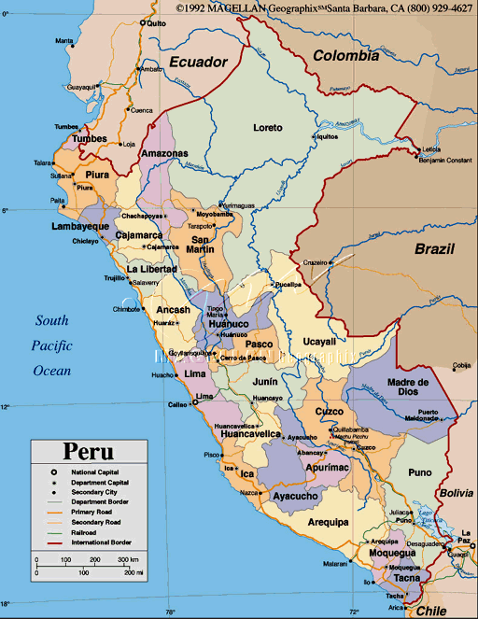
Políticas Priorizadas al 2016
Aprendizajes de calidad y cierre de brechas.
Desarrollo Docente.
Modernización y descentralización de la Gestión Educativa

Slide 25
Marcos de Referencia
Marco del Buen Desempeño Docente
Marco del Buen Desempeño Directivo

Slide 26
Introducción al Marco del Buen Desempeño Docente (Perú)
Julio César Mendoza Francia

Slide 27

Antecedentes Internacionales
Criterios de Buen Desempeño Docente.
Marcos de Buena Enseñanza

Slide 28

Principales Aspectos
Nueva Docencia en el Perú
Marco del Buen Desempeño Docente

Slide 29
1.- Nueva Docencia en el Perú
Necesidad de cambio de la profesión docente en el Perú
Docencia y Aprendizajes Fundamentales
Docencia y Escuela
Nueva Visión de la Docencia en el Perú

Slide 30
2.- Marco del Buen Desempeño Docente
Definición y propósitos
Dominios docentes
Competencias Docentes
Desempeños

Slide 31
Nueva Docencia en el Perú
Introducción al Marco del Buen Desempeño Docente (Perú)

Slide 32

1.1 Necesidad de cambio de la profesión docente en el Perú
Elementos del Diagnostico:
Práctica de la docencia sujeta a un modelo de escuela que promueve una relación acrítica con el conocimiento.

Slide 33

1.1 Necesidad de cambio de la profesión docente en el Perú
Elementos del Diagnostico:
Una escuela que promueve una actitud y un pensamiento dogmáticos.

Slide 34

1.1 Necesidad de cambio de la profesión docente en el Perú
Elementos del Diagnostico:
Una escuela en la que predominaba una cultura autoritaria sustentada en el ejercicio de la violencia y de la obediencia.

Slide 35

1.1 Necesidad de cambio de la profesión docente en el Perú
Elementos del Diagnostico:
Una escuela ajena al mundo cultural de sus estudiantes y de las comunidades en las que estaba inserta.

Slide 36

1.1 Necesidad de cambio de la profesión docente en el Perú
Elementos Prospectivos:
Surgimiento de nuevos actores sociales y culturales.
Valoración de la diversidad.
El valor de los derechos humanos y de la democracia.

Slide 37

1.1 Necesidad de cambio de la profesión docente en el Perú
Elementos Prospectivos:
La afirmación de la educación como derecho.
La urgencia de constituir sociedades más equitativas.
Movimientos migratorios mundiales.

Slide 38

1.1 Necesidad de cambio de la profesión docente en el Perú
Elementos Prospectivos:
Cambios en el conocimiento humano y en las tecnologías que han acompañado los procesos de producción del saber, que han impactado en la pedagogía enriqueciéndola e interpelándola.

Slide 39
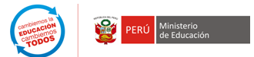
¿Para qué un
Marco de Buen Desempeño Docente?
Promover la revaloración social y profesional de los docentes, fortaleciendo su imagen como profesionales competentes que aprenden, se desarrollan y se perfeccionan en la práctica de la enseñanza.
Establecer un lenguaje común entre los que ejercen la profesión docente y los ciudadanos para referirse a los distintos procesos de la enseñanza.
Promover que los docentes reflexionen sobre su práctica, se apropien de los desempeños claves que caracterizan la profesión y construyan, en comunidades de práctica, una visión compartida de la enseñanza.
Guiar y dar coherencia al diseño e implementación de políticas de formación, evaluación, reconocimiento profesional y mejora de las condiciones de trabajo docente.
MED 2012

Slide 40

Situación “deseada” de la Docencia en el Perú
… uno de los elementos …
Situación actual de la Docencia en el Perú

Slide 41
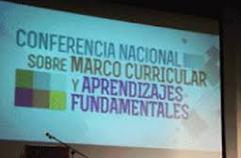
1.2 Docencia y Aprendizajes Fundamentales
Marco Curricular Nacional*.
Aprendizajes Fundamentales.

Slide 42
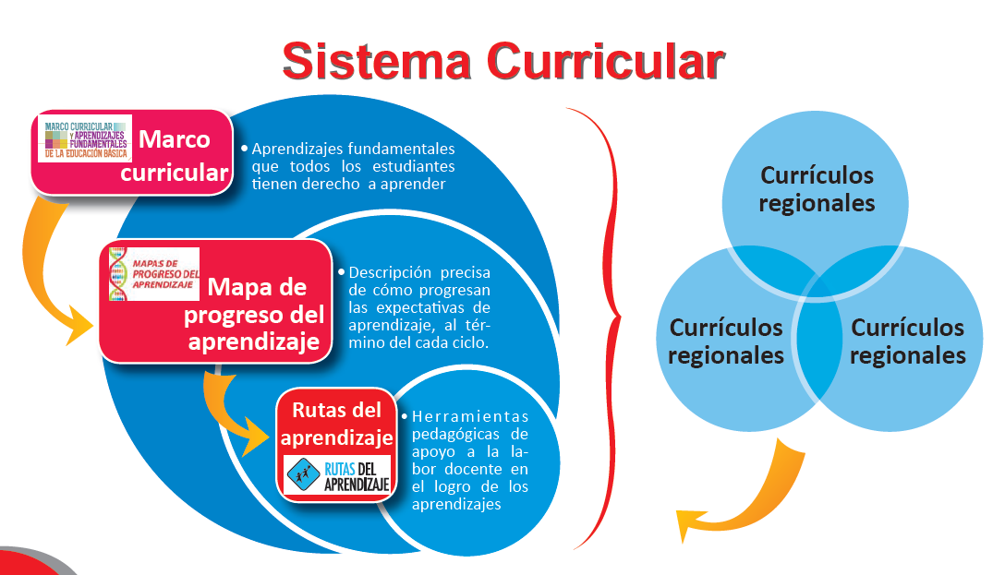
MED - 2012

Slide 43


Aprendizajes Fundamentales 2014
Son competencias generales , que todos los estudiantes peruanos sin excepción necesitan lograr y tienen derecho a aprender, desde el inicio hasta el fin de su educación básica. Por lo tanto, el Estado garantiza las condiciones para que todas ellas puedan enseñarse y aprenderse de manera efectiva en todo el territorio nacional.

Slide 44


Se sustentan en un amplio consenso social, pues representan las competencias y capacidades necesarias para que:
Las personas
Puedan afrontar los desafíos que plantea el país y la época , a su vida personal, laboral y ciudadana, y a la posibilidad de seguir aprendiendo a lo largo de la vida.
Aprendizajes Fundamentales
La sociedad
Pueda aportar a la construcción de un país más democrático, cohesionado, inclusivo, equitativo y en ruta de un desarrollo sostenible.

Slide 45
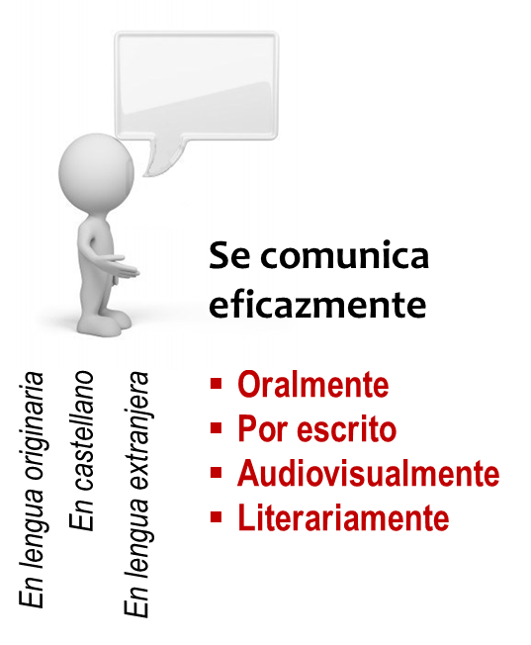
Aprendizajes Fundamentales

Slide 46
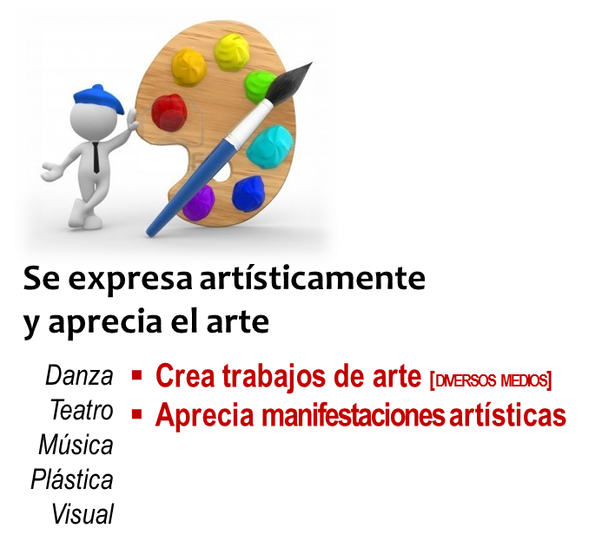
Aprendizajes Fundamentales

Slide 47

Aprendizajes Fundamentales

Slide 48
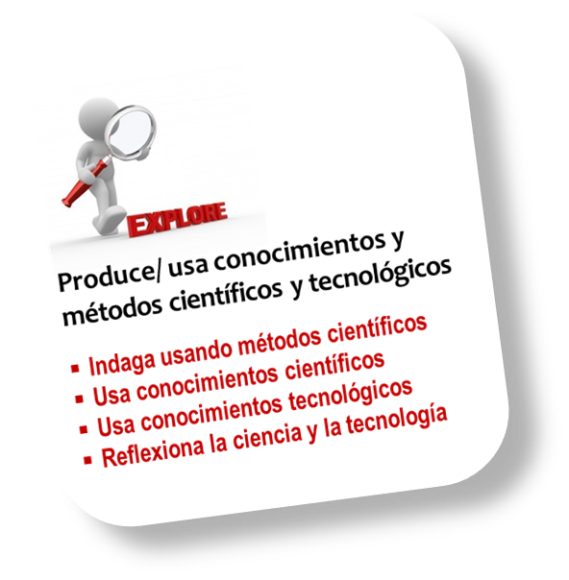
Aprendizajes Fundamentales

Slide 49
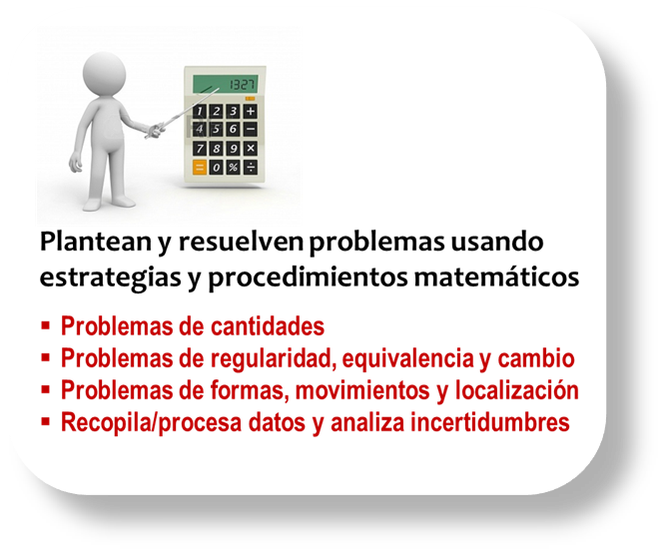
Aprendizajes Fundamentales

Slide 50
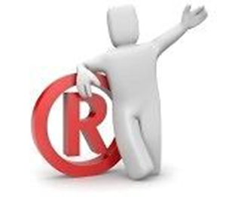
Actúa e interactúa con autonomía para el bienestar
Se conoce y valora, se expresa eficazmente en diferentes contextos y muestra su deseo de seguir desarrollándose.
Expresa y vive su sexualidad de acuerdo a su etapa de vida, con libertad, bienestar y responsabilidad.
Desarrolla y mantiene relaciones interpersonales significativas y positivas.
Actúa con autonomía y justifica sus decisiones desde una perspectiva ética (Implica la disposición para reflexionar sobre la propia vida y sus fines o sentidos.)
Gestiona sus aprendizajes.
Aprendizajes Fundamentales

Slide 51
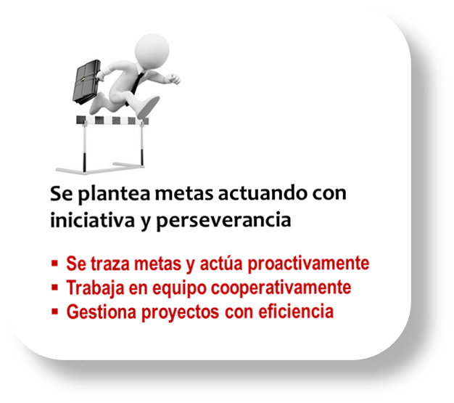
Aprendizajes Fundamentales

Slide 52
Cuida su cuerpo
Aprendizajes Fundamentales
Psicomotricidad
Cuidado de la salud y la nutrición
Deporte

Slide 53
Marco curricular nacional
Documento rector que define los Aprendizajes, su Enfoque y sus Competencias.
Determina un conjunto de Competencias priorizadas que todos los estudiantes del pais,sin excepción, deben poder adquirir a lo largo de toda su escolaridad.
Define los Aprendizajes Fundamentales.

Slide 54


Marco Curricular Nacional

Slide 55
Demandas a la Docencia
(Versión Preliminar)
Introducción al Marco del Buen Desempeño Docente

Slide 56
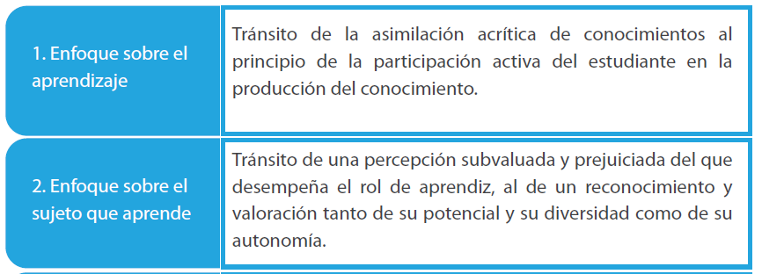

Slide 57
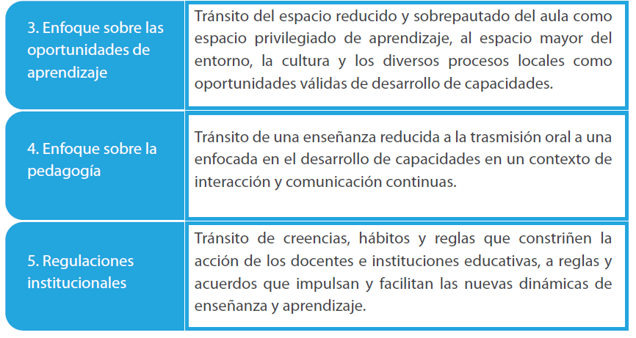

Slide 58
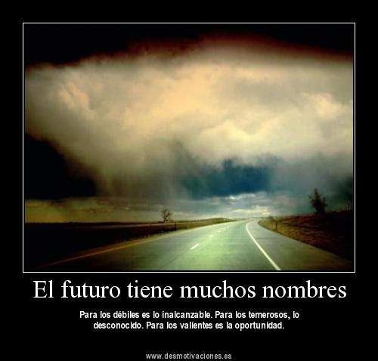

Slide 59

1.3 Docencia y Escuela
Gestión Escolar.
La Convivencia.
La relación Escuela – Familia – Comunidad.
Los Procesos Pedagógicos.

Slide 60
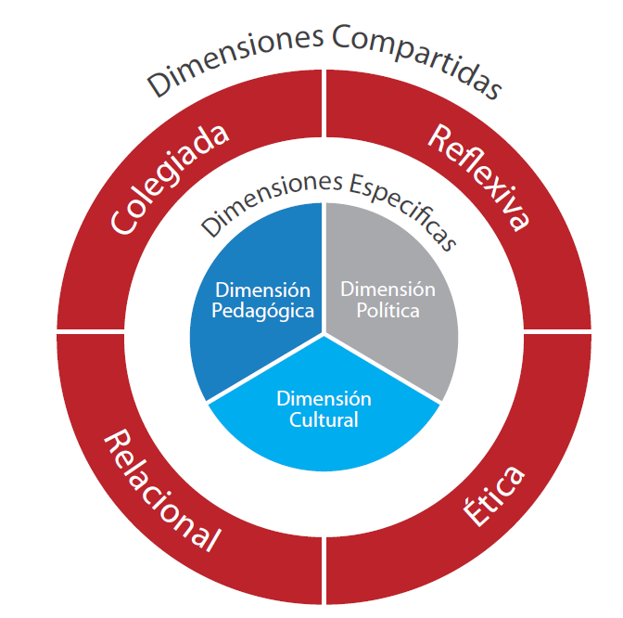
1.4 Nueva Visión de la Docencia en el Perú
MED 2012

Slide 61
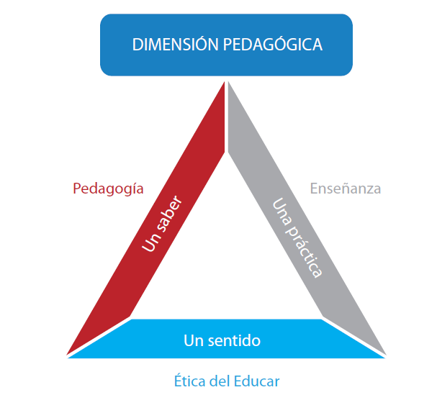
1.4 Nueva Visión de la Docencia en el Perú
MED 2012

Slide 62
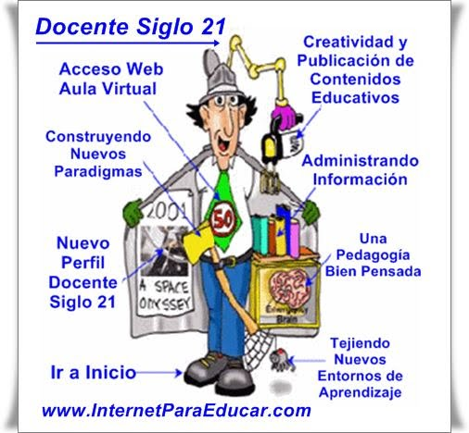
1.4 Nueva Visión de la Docencia en el Perú

Slide 63
Ruta conceptual: demandas y escenarios
Principales demandas y escenarios de aprendizaje
Actuar y transformar la realidad | Aulas con diversidades y desigualdades
Pensar de manera lógica y holística | Escuelas cerradas y compartamentalizadas
Convivir y colaborar entre diferentes | Capital sociocultural comunitario desvalorado
Ser uno mismo | Políticas educativas ignoradas o desairadas
Actuar con responsabilidad ética | Sistema de gestión vertical, ajeno y distante
Prácticas docentes requeridas
Frontales | Participativas
Memorísticas | Creativas
Dogmáticas | Críticas
Etnocéntricas | Interculturales
Homogeneizadoras | Respetuosas de lo diverso
Autoritarias | Democráticas
Desafectivizadas | Empáticas
Vigentes
Requeridas
Creencias y valores
Enseñar es entregar conocimientos | Enseñar es incitar capacidades
Aprender es repetir ideas | Aprender es producir ideas
La niñez es inmadurez | La niñez es ebullición de potencialidades
Autoridad como dominio y control | Autoridad como liderazgo y consenso

Slide 64
Marco del Buen Desempeño Docente
Introducción

Slide 65
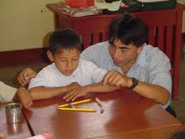
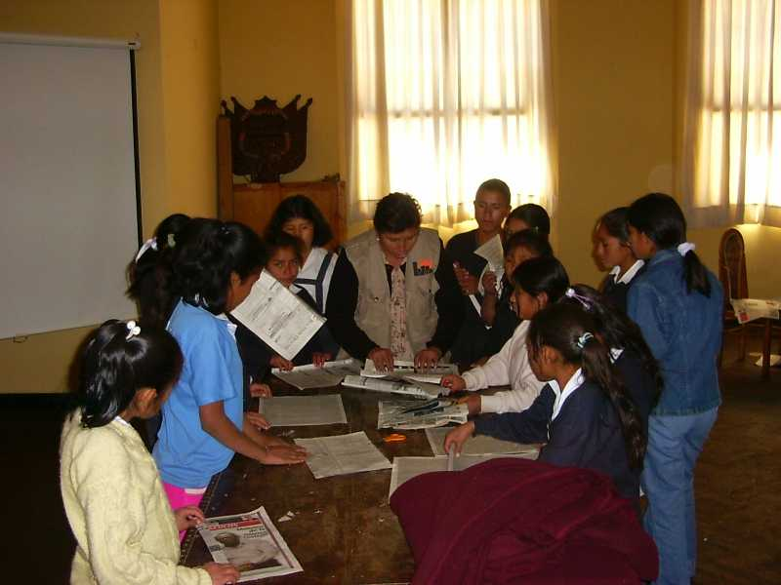
¿Qué contiene el Marco de Buen Desempeño Docente?
Las competencias y los desempeños que caracterizan una buena docencia y que son exigibles a todo docente de Educación Básica Regular en el Perú.

Slide 66
Estructura del Marco
Enseñanza
Crea un clima propicio para el aprendizaje
Desempeño
Competencia
Dominio
Constata que todos los estudiantes comprenden los propósitos de la sesión de aprendizaje
Conduce el proceso de enseñanza
Orienta su práctica a conseguir logros en todos sus estudiantes
Construye relaciones interpersonales con entre todos los estudiantes

Slide 67
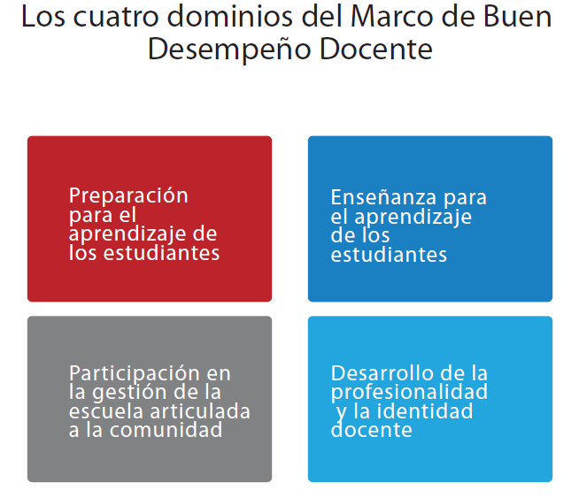
Dominios docentes

Slide 68
Dominio 1: Preparación para el aprendizaje de los estudiantes
1
CONOCE Y COMPRENDE las características de todos sus estudiantes y sus contextos, los contenidos disciplinares que enseña, los enfoques y procesos pedagógicos, con el propósito de promover capacidades de alto nivel y su formación integral.
2
PLANIFICA LA ENSEÑANZA de forma colegiada garantizando la coherencia entre los aprendizajes que quiere lograr en sus estudiantes, el proceso pedagógico, el uso de los recursos disponibles y la evaluación, en una programación curricular en permanente revisión.

Slide 69
Dominio 2:Enseñanza para el aprendizaje de los estudiantes
1
2
3
CREA UN CLIMA PROPICIO PARA EL APRENDIZAJE, la convivencia democrática y la vivencia de la diversidad en todas sus expresiones con miras a formar ciudadanos críticos e interculturales.
CONDUCE EL PROCESO DE ENSEÑANZA con dominio de los contenidos disciplinares y el uso de estrategias y recursos pertinentes, para que todos los estudiantes aprendan de manera reflexiva y crítica en torno a la solución de problemas relacionados con sus experiencias, intereses y contextos culturales.
EVALÚA PERMANENTEMENTE EL APRENDIZAJE de acuerdo a los objetivos institucionales previstos, para tomar decisiones y retroalimentar a sus estudiantes y a la comunidad educativa, teniendo en cuenta las diferencias individuales y contextos culturales.

Slide 70
Dominio 3:Participación en la gestión de la escuela articulada a la comunidad
1
2
PARTICIPA activamente con actitud democrática, crítica y colaborativa en la GESTIÓN DE LA ESCUELA, contribuyendo a la construcción y mejora continua del proyecto educativo institucional que genere aprendizajes de calidad.
ESTABLECE RELACIONES de respeto, colaboración y corresponsabilidad CON LAS FAMILIAS, LA COMUNIDAD y otras instituciones del Estado y la sociedad civil, aprovecha sus saberes y recursos en los procesos educativos y da cuenta de los resultados.

Slide 71
Dominio 4: Desarrollo de la profesionalidad y la identidad docente
1
2
REFLEXIONA SOBRE SU PRÁCTICA y experiencia institucional; y desarrolla procesos de aprendizaje continuo de modo individual y colectivo para construir y afirmar su identidad y responsabilidad profesional.
EJERCE SU PROFESIÓN DESDE UNA ÉTICA de respeto a los derechos fundamentales de las personas, demostrando honestidad, justicia, responsabilidad y compromiso con su función social.

Slide 72
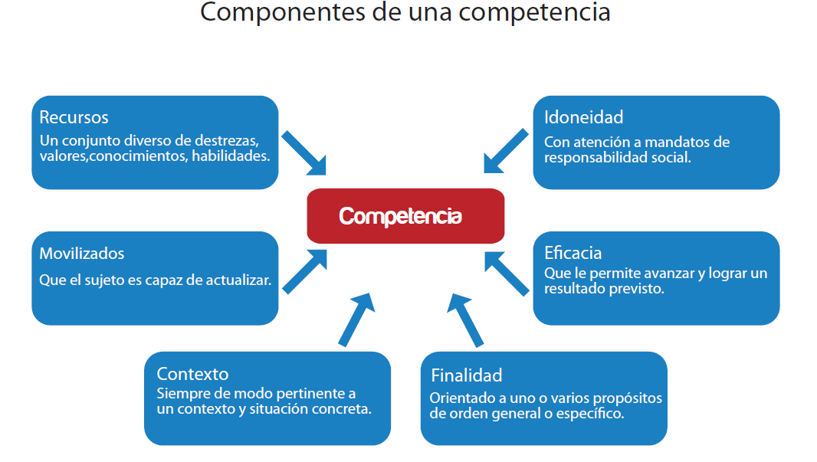
Competencias Docentes

Slide 73
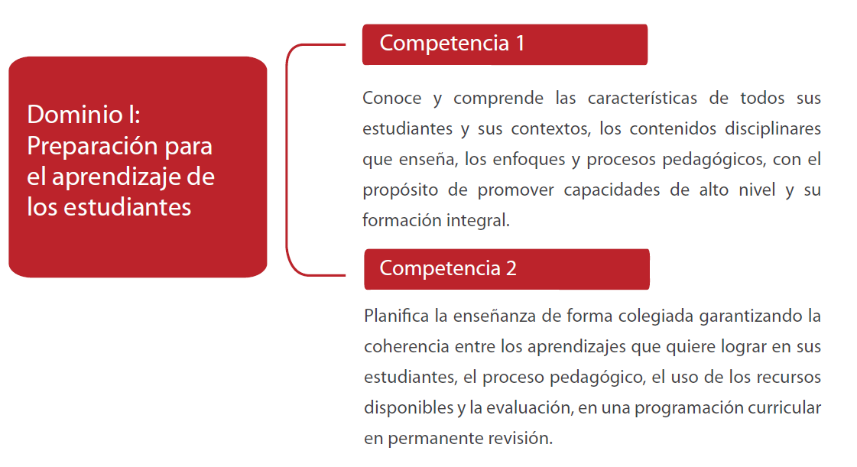
Competencias Docentes (ejemplo)

Slide 74
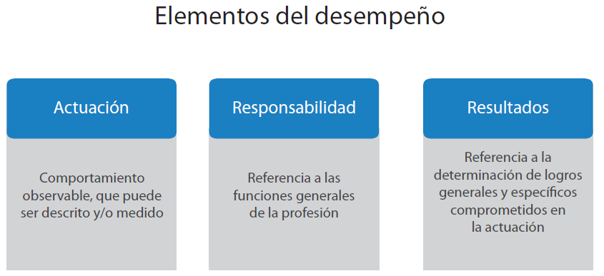
Desempeños

Slide 75
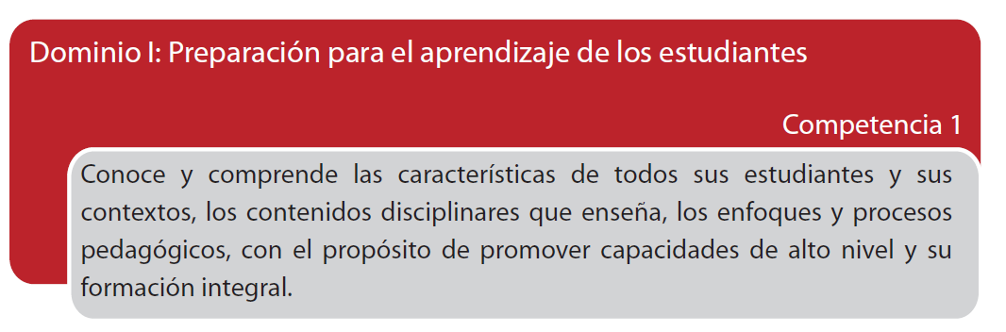
Desempeños

Slide 76
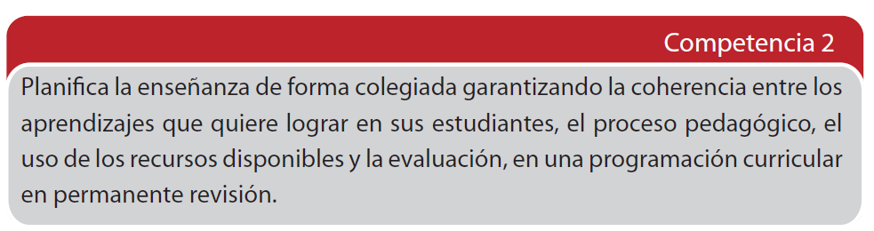
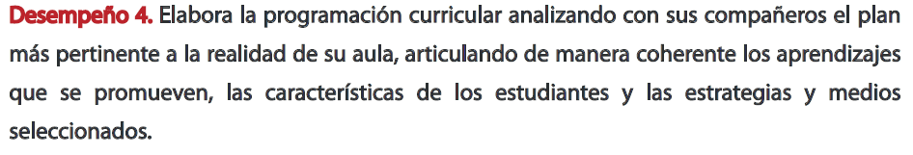
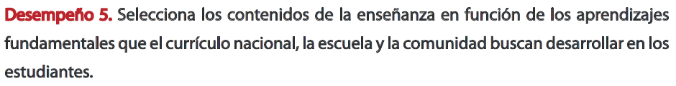
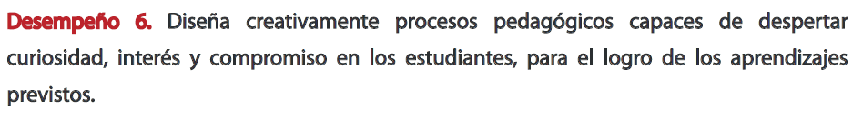
Desempeños

Slide 77
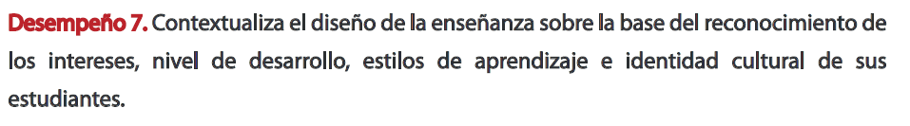
Desempeños

Slide 78


Desempeños

Slide 79


Desempeños

Slide 80


Desempeños

Slide 81


Desempeños

Slide 82


Desempeños

Slide 83

Desempeños

Slide 84



Dominio III: Desempeños

Slide 85
Ideas principales
Proyecto Educativo Institucional
Proyecto Curricular de Institución Educativa
Proyectos de Innovación Pedagógica

Slide 86




Slide 87
Ideas principales
Familia
Comunidad
Cultura

Slide 88



Dominio IV: Desempeños

Slide 89



Slide 90


Slide 91
Escenario Ideal
Formación Inicial
Formación en Servicio
Evaluación Docente

Slide 92
Los tiempos políticos y los tiempos educativos rara vez coinciden …

Slide 93


Slide 94
Gracias …
Julio César Mendoza Francia
jmfrancia@yahoo.com
jmfrancia@gmail.com

